Slide 1
2D 게임프로그래밍 11/22 3차발표
2016182033 임원택
2014182029 이병철

Slide 2
목차
개발일정
진행상황
Github 통계
자체평가

Slide 3
개발 일정
1장

Slide 4
개발 일정
1주차 | 수집과 스테이지 기획 | 1. 리소스 수집 2. 스테이지 구조 제작 (맵, 함정위치 조정)
2주차 | 오브젝트 구성 | 1. 배경과의 충돌체크
3주차 | 낙하 | 1. 땅이 떨어지는 부분 2.. 공중에서 돌 낙하부분 추가
4주차 | 적군 기본 오브젝트 | 1.. 적군 경로 조정 2. 적군 3~5종 추가 (리소스만 준비됨)
5주차 | 체크포인트 | 1. 체크포인트 세이브 지점 지정 2. 맵에 체크포인트 추가
6주차 | 체크포인트1 함정추가 | 1. 체크포인트 함정 AI 추가 2. 체크포인트함정2 준비

Slide 5
진행 상황
2장

Slide 6
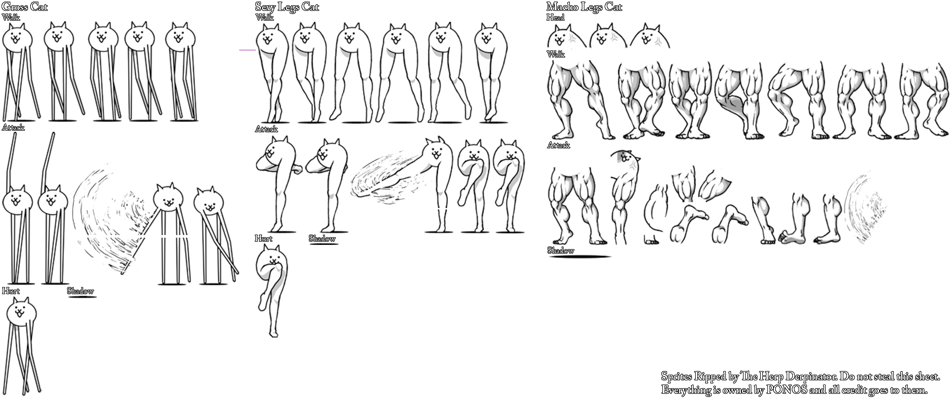
진행 상황

Slide 7
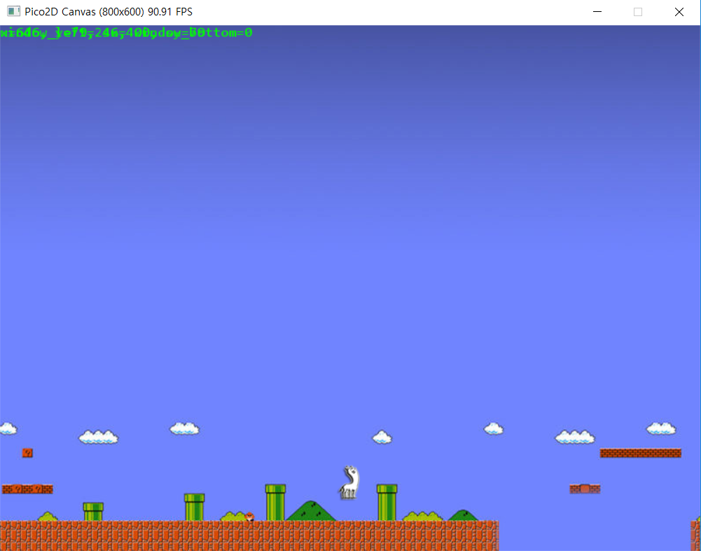
진행 상황

Slide 8
Github 통계
3장

Slide 9
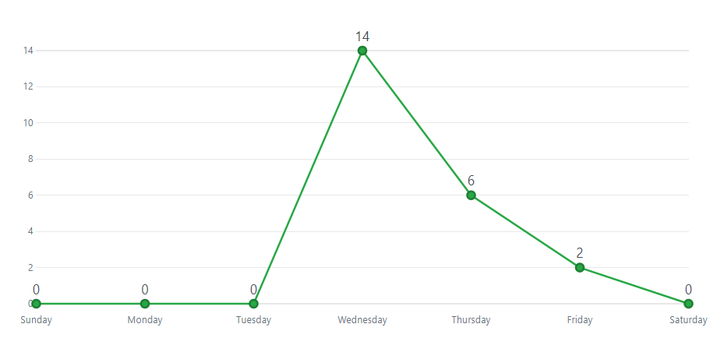
Github 통계

Slide 10
자체평가
4장

Slide 11
자체평가
점프구현 미흡 (충돌박스 이용이 아닌, 좌표값 이용 )
리소스 변경 (맵과 캐릭터 시트 구성중)
스크롤링
맵 구조에 따른 충돌체크 미흡

Slide 12
감사합니다.

